Slide 1
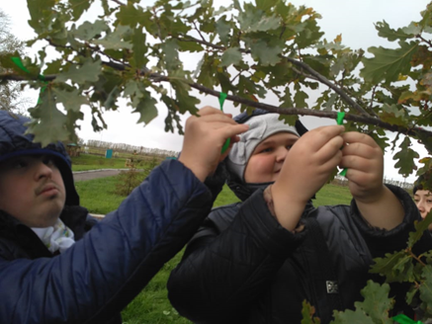
МБОУ ДО «Эколого-биологический центр «ЛидерЭко» городского округа город Уфа Республики Башкортостан
Волонтёрские практики в социализации детей с синдромом Дауна (по программе «Солнечный садовник»)
Руководитель проекта:
Кудринская Оксана Михайловна

Slide 2
ЦЕЛЬ И ЗАДАЧИ ИССЛЕДОВАНИЯ
Целью исследования является апробация волонтерских практик для создания образовательного пространства в процессе социализации детей с ОВЗ, в том числе синдромом Дауна
Задачи:
1. Изучить особенности процесса социализации подростков и детей с ОВЗ, в том числе синдромом Дауна
2.Определить наиболее эффективные волонтерские практики в процессе социализации особенных детей через организацию волонтерского сопровождения детей-инвалидов на занятиях и в быту.
3.Создать образовательное пространство, благоприятную психологическую атмосферу через безусловное принятие особенных детей

Slide 3
ЦЕЛЕВЫЕ ГРУППЫ И ПРАКТИЧЕСКАЯ ЗНАЧИМОСТЬ
1 ГРУППА: особенные дети с синдромом Дауна от 12 до 17лет. Ребёнок с синдромом Дауна обладает потенциальными умениями выполнять конкретные действия и обладает индивидуальным восприятием информации, и тоже способен найти своё место в обществе
2 ГРУППА: здоровые школьники-волонтеры 13-15 лет. Для школьников-волонтеров исследование становится опытом общения и безусловного принятия детей-инвалидов в качестве полноценных член6ов общества.

Slide 4
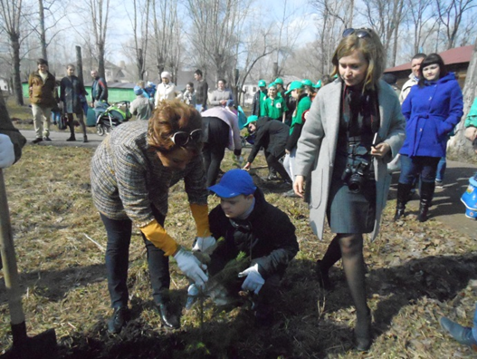
АСПЕКТЫ ВОЛОНТЕРСКИХ ПРАКТИК
Адаптация и социализации особенных детей для формирования навыков продуктивного взаимодействия в процессе деятельности и общении с окружающими людьми.
Эффект социализации и адаптации положительный.

Slide 5
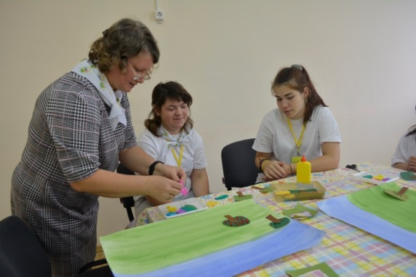
ПОДБОР ВОЛОНТЕРСКИХ ПРАКТИК

Slide 6
АНАЛИЗ УСПЕШНОСТИ ОСОБЕННЫХ ДЕТЕЙ
Особенные дети | Кол-во успешных работ в начале заезда | Кол-во успешных работ в конце заезда
Рената | 66% | 78%
Глеб | 39% | 67%
Слава | 43% | 69%
Карина | 54% | 75%
Марат | 18% | 38%

Slide 7
АНАЛИЗ УСПЕШНОСТИ В ПРОЦЕССЕ ОБЩЕНИЯ
Умения и навыки в общении с разными группами | В начале заезда | В конце заезда
Умения и навыки в общении со своими особенными сверстниками: -выполнение общей задачи -дружеское общение в быту, -дружеское общение в игре -дружеское общение в спорте | 100 % не умели договариваться о своих действиях 80 % имели этот навык 60 % имели этот навык 60 % не имели навык | 45 % научились совместному выполнению задач 100% научились дружескому общению в быту 80 % получили этот навык 80 % научились общению в спорте

Slide 8
ВЫВОДЫ
Создание особого коррекционное пространства с помощью волонтерских практик запускает механизм компенсации для каждого ребенка с синдромом Дауна.
К особенным детям приходит понимание и определение себя, как личности в социуме различных групп сверстников и взрослых через свободное общение в социуме с помощью здоровых ребят-волонтеров.
Происходит приобретение социального опыта общения разных групп обучающихся между собой (дети-инвалиды, дети группы риска, здоровые школьники-волонтеры).

Slide 9
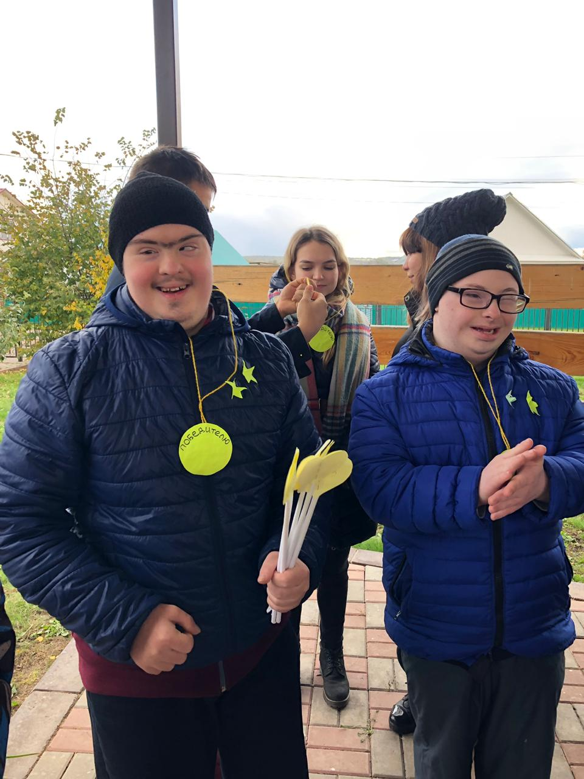
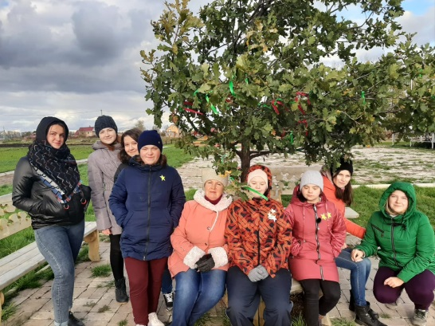
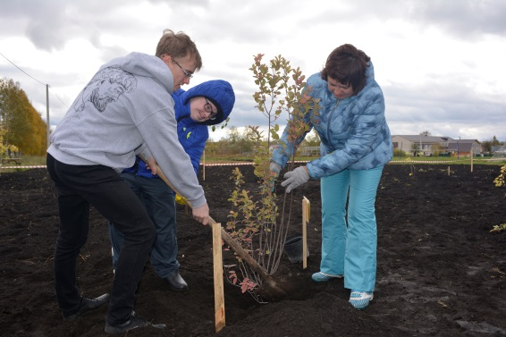
ФОТОКОЛЛАЖ

Slide 10
СПАСИБО ЗА ВНИМАНИЕ!
Равные возможности для всех участников программы
Интеграция в обществе особенных детей

